Slide 1
« А. П. Чехов и герои «Каштанка» в гостях у детей »
Андреева Юлия Анатольевна воспитатель МБДОУ № 52
Терентьева Инна Александровна воспитатель МБДОУ № 52
Козлова Марина Николаевна воспитатель МБДОУ № 52
г. Таганрог 2023 г.

Slide 2
АКТУАЛЬНОСТЬ
Любовь к Отчизне начинается с любви и уважения к родному городу. Базовый этап формирования у детей любви к Родине – накопления ими социального опыта жизни в своём городе, усвоения принятых в нем норм поведения, взаимоотношений, приобщения мира его культуры, знакомство с историей развития города, с его знаменитыми горожанами.

Slide 3
ЗАДАЧИ ПРОЕКТА
- вместе с родителями познакомить детей с некоторыми достопримечательностями города, связанными с именем писателя;
- формировать представление о произведениях писателя созданных для детей, чтение отрывков из произведения А.П. Чехова «Каштанка»;
- создание совместных работ с изображением героев фрагмента в цирке с участием животных из рассказа А.П. Чехова «Каштанка»;
- привлечь детей к итоговому развлечению.

Slide 4
ЦЕЛЬ ПРОЕКТА
создание условий для знакомство с именем и фрагментами произведения великого земляка А.П. Чехова « Каштанка ».

Slide 5
ПРЕДПОЛЛОГАЕМЫЙ РЕЗУЛЬТАТ
- знакомство с писателем А.П. Чеховым, его детством в Таганроге , героями рассказа «Каштанка»;
- дети примут активное участие в изготовление коллективных и индивидуальных с родителями творческих работ.

Slide 6
ПОДГОТОВИТЕЛЬНЫЙ ЭТАП
- организация выставки работ по произведениям А.П. Чехова , выполненных вместе с родителями;
-рассматривание книг с иллюстрациями героев из произведений А.П. Чехова;
-создание сценария , распределение ролей героев-животных , подбор текстов , игр к итоговому развлечению.

Slide 7
ОСНОВНОЙ ЭТАП
-путешествия выходного дня по родному городу , посещение мест в Таганроге связанных с рождением , детством , отрочеством великого земляка;
- рассматривание слайдов с изображениями достопримечательностей города Таганрога , связанных с жизнью Чехова в Таганроге;
- консультация для родителей группы «Помоги своему ребёнку стать гражданином Таганрога»;

Slide 8
ОСНОВНОЙ ЭТАП
- домашнее чтение отрывка произведения для детей А.П. Чехова «Каштанка». Рассказ какое животное понравилось больше всего;
- просмотр фрагмента мультфильма «Каштанка» с участием животных клоуна;
- создание совместно с воспитателем творческой работы: «Домик для Каштанки» (аппликация).

Slide 9
ЗАКЛЮЧИТЕЛЬНЫЙ ЭТАП
- подведение итогов по работе над проектом;
- проведение развлечение «Герои произведения «Каштанка» в гостях у детей. Итоговое развлечение проекта по изучению творчества А.П. Чехова»

Slide 10
УЧАСТНИКИ ПРОЕКТА
Воспитанники 1 младшей группы, воспитатели группы, родители воспитанников.

Slide 11
ВИД ПРОЕКТА И СРОКИ РЕАЛИЗАЦИИ
Познавательный, информационно – творческий, групповой
Январь – февраль 2022 год

Slide 12
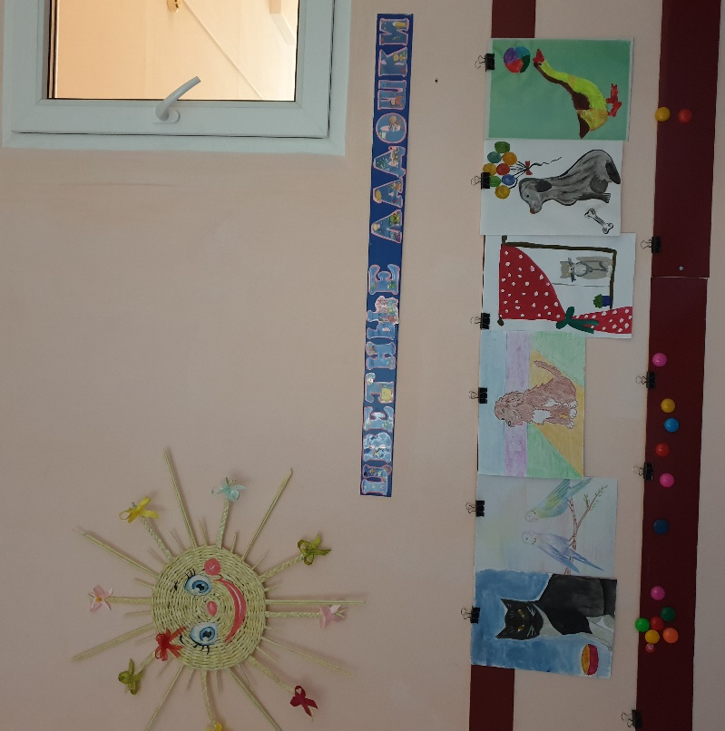
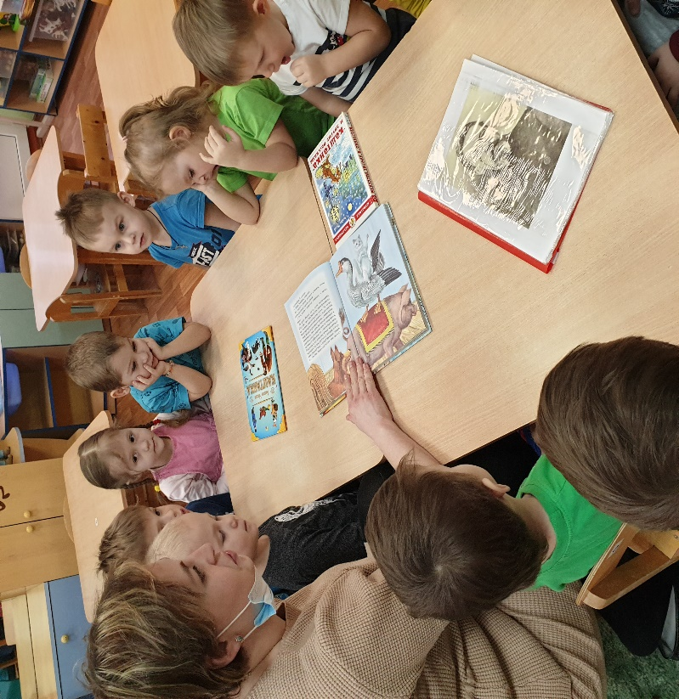
ФОТО

Slide 13
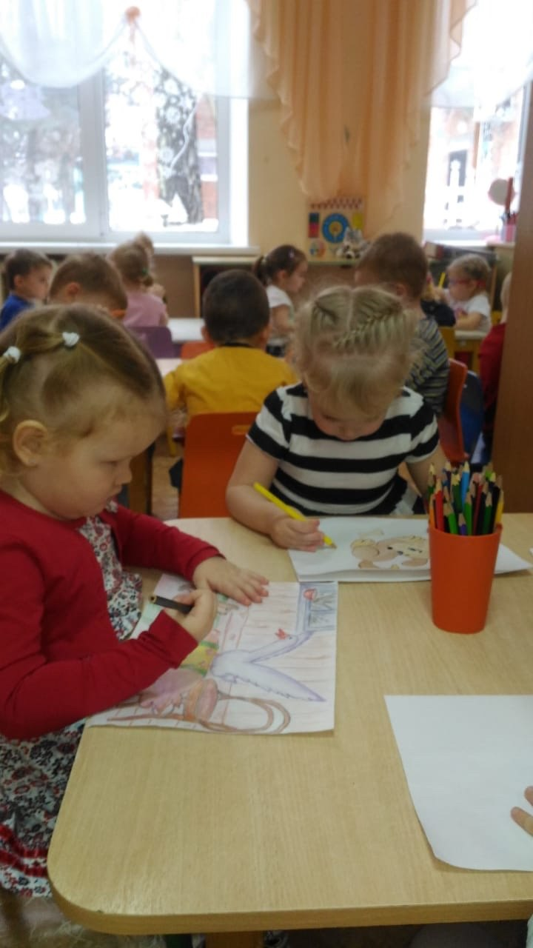
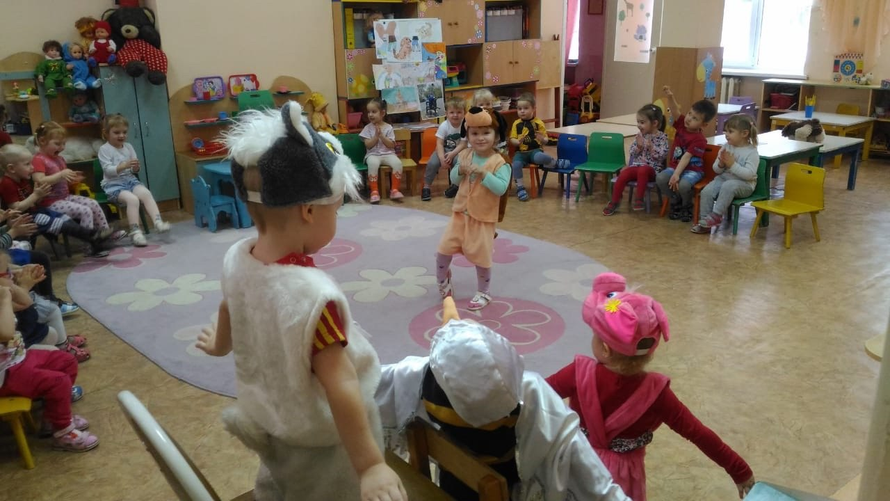
ФОТО

Slide 14
МЕТОДИЧЕСКОЕ ОБЕСПЕЧЕНИЕ
1. Алябьева Е.А. Нравственно – эстетические беседы и игры дошкольниками –М.,:ТЦ Сфера, 2004. – 128с.
2. Библиотека «Программы воспитания и обучения в детском саду» под общей редакцией М.А. Васильевой, В.В. Гербовой, Т.С. Комаровой.
3. Дошкольникам о Чехове: Методическое пособие. (Текст) /под общей ред. В.Н. Лукьяненко – Таганрог: Изд–во « Нюанс» (ИП Кучма Ю.Д.) 2010. – 150 с.
4. «Мой Таганрог»: - книга – учебное пособие по истории города, спецкурс для младших школьников / Ренжигло А. Г. – Таганрог « Лукоморье», 2002. – 72 с.
5. Г.В. Чумак «Таганрог».

Slide 15
МБДОУ д/с № 52 г. Таганрог sad52@tagobr.ru 8 (8634)60 -45 - 25

